Slide 1
Diversidad genetica
Productos organicos

Slide 2
Alimentos organicos
Se denomina alimento orgánico', alimento ecológico,​ o alimento biológico al producto agrícola o agroindustrial que se produce bajo un conjunto de procedimientos denominados “ecológicos”.
En general, los métodos ecológicos evitan el uso de productos sintéticos, como pesticidas, herbicidas y fertilizantes artificiales
El objetivo de los llamados alimentos orgánicos es obtener alimentos más sanos para los consumidores, para los trabajadores y para el ecosistem
Productos organicos que exporta Peru
https://www.youtube.com/watch?v=86URFYuH4ZY

Slide 3
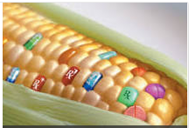
Es condición necesaria que los alimentos orgánicos no contengan agroquímicos ni pesticidas, y se prohíbe expresamente el uso de plantas o semillas transgénicas (semillas modificadas genéticamente para una mejora en la producción, logrando que sean mas aptas a los suelos y condiciones climáticas o a las plagas)
Semillas transgenicas
Ciertos cultivos que aparentemente tienen un aspecto natural en realidad pueden ser el resultado de un proceso artificial de manipulación genética de las semillas.
Así, aquellas semillas a las que se han incorporado nuevos genes para modificar su estructura interna son conocidas como semillas transgénicas.
Desventajas
Hay investigadores y entidades relacionadas con el medio ambiente que alertan sobre los riesgos de la manipulación genética de las semillas. Por ejemplo, el maíz diseñado contra las plagas de insectos está afectando colateralmente a las mariposas. Otro aspecto criticable de este proceso tiene relación con la producción de grandes plagas (ciertos genes producen semillas resistentes, pero esto acaba afectando a la calidad del suelo que, a su vez, provoca una mayor resistencia de la maleza). Por último, la biotecnología aplicada a las semillas transgénicas está asociada a riesgos ecológicos, así como a una serie de problemas para la salud (por ejemplo, algunas alergias).

Slide 5
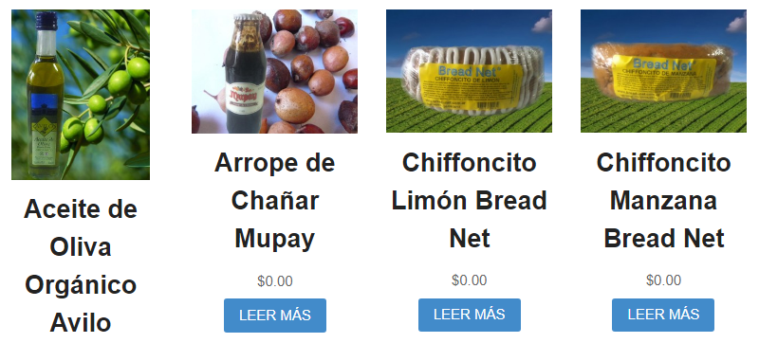
Ejemplo de alimentos organicos Peru

Slide 6
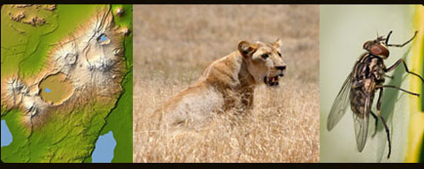
DIVERSIDAD GENETICA
La diversidad genética es el número total de características genéticas dentro de cada especie.
Esta diversidad se reduce cuando hay “cuellos de botella”, es decir, cuando una población disminuye substancialmente y quedan pocos individuos.
Por ejemplo, la población de alrededor de 100 leones (Panthera leo) del Cráter Ngorongoro en Tanzania desciende de alrededor de 15 leones sobrevivientes de una plaga de moscas mordelonas (Stomoxys calcitrans) producida por el aumento de lluvias en 1962.
La pérdida de diversidad genética de los leones del Cráter ha resultado en problemas reproductivos y de sobrevivencia.
A mayor diversidad genética, las especies tienen mayores probabilidades de sobrevivir a cambios en el ambiente.

Slide 7
Las especies con poca diversidad genética tienen mayor riesgo frente a esos cambios. En general, cuando el tamaño de las poblaciones se reduce, aumenta la reproducción entre organismos emparentados (consanguinidad) y hay una reducción de la diversidad genética.
La diversidad genética se puede medir utilizando la diversidad de genes, la heterocigocidad, o el número de alelos por locus.
Información genética, Las características de forma, función y comportamiento de los organismos se transmiten de generación en generación.
La información sobre el tamaño, el color, el número de flores, de frutos, el funcionamiento de los sentidos y hasta la conducta de los organismos se encuentra depositada en el código genético.
Al conjunto de caracteres transmisibles se conoce como genotipo y su manifestación (anatomía, fisiología y conducta) se conoce como fenotipo.

Slide 8
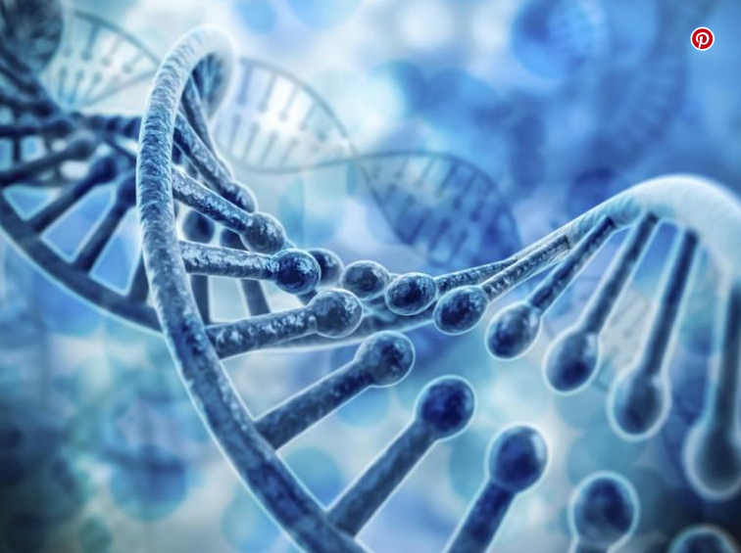
QUE ES EL ADN
Descubrieron cómo era su estructura: Watson y Crick.
De hecho Crick, Watson y Wilkins recibieron de manera conjunta el Premio
Nobel de Medicina en 1962
Básicamente el ácido desoxirribonucleico, el ADN, es la molécula
que codifica la información genética
ADN
https://www.youtube.com/watch?v=MYrLI-J3nVs
COMO SE HEREDAN LOS GRUPOS SANGUINEOS
https://www.youtube.com/watch?v=U3I0-2vOAWA

